Slide 1
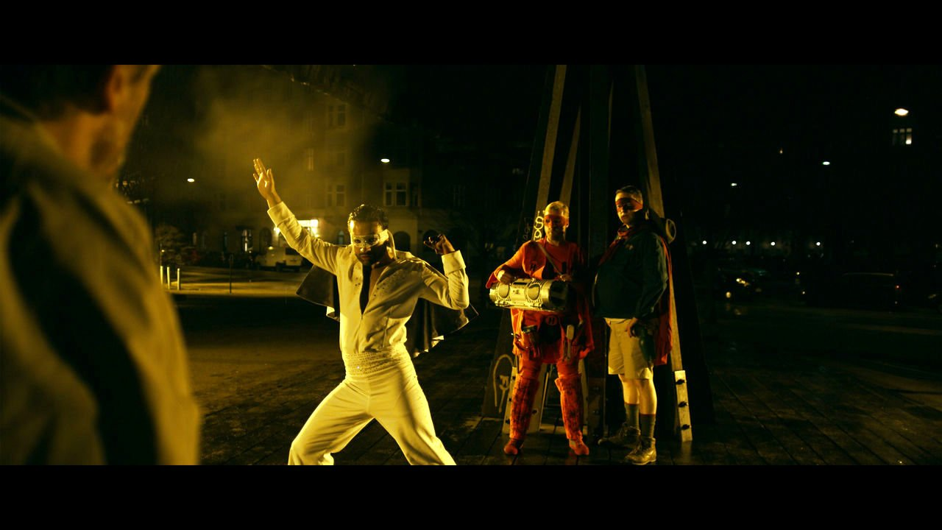
De fantastiske tre
2009
Instruktør: Esben Tønnesen

Slide 2
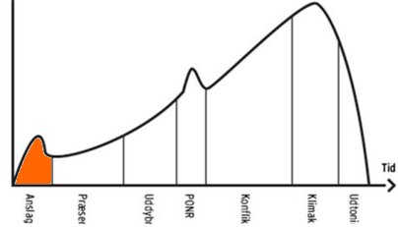

Slide 3
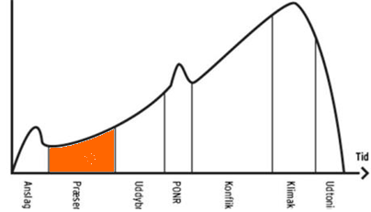
Præsentation
Der er fortælledag i klassen. Alle skal fortælle om deres fars arbejde. Først fortæller en pige om sin fars meget spændende arbejde. Læreren kigger rundt. Han vælger Casper.
Hvordan reagerer Casper?
Hvordan reagerer klassen?

Slide 4
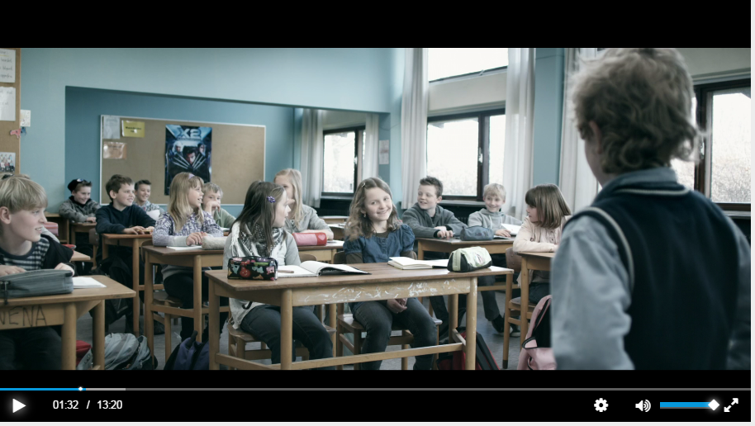
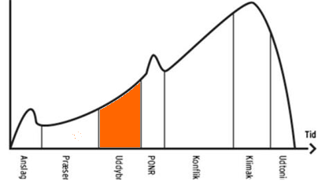
Uddybning:
Casper fortæller om farens arbejde ved borgerservice.
Hvordan reagerer klassen?
Hvordan reagerer læreren?

Slide 5
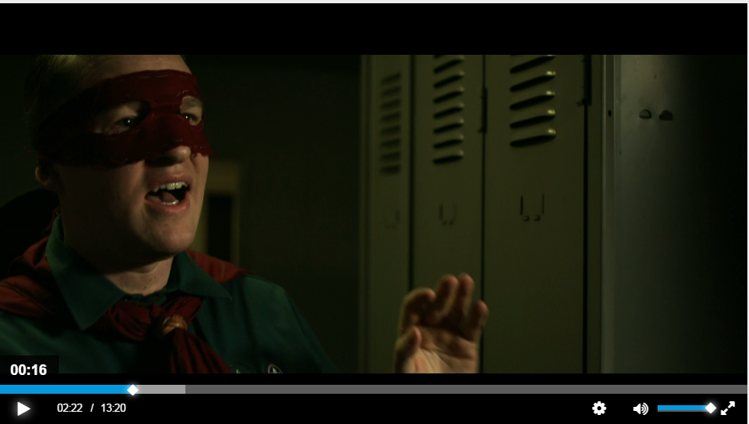
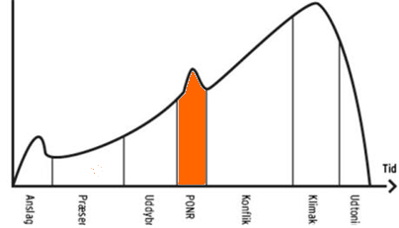
Point of no return
Casper træffer en afgørende beslutning. Han fortæller om farens natlige arbejde som superhelten ”Spejderman”. Nu er der ingen vej tilbage.

Slide 6
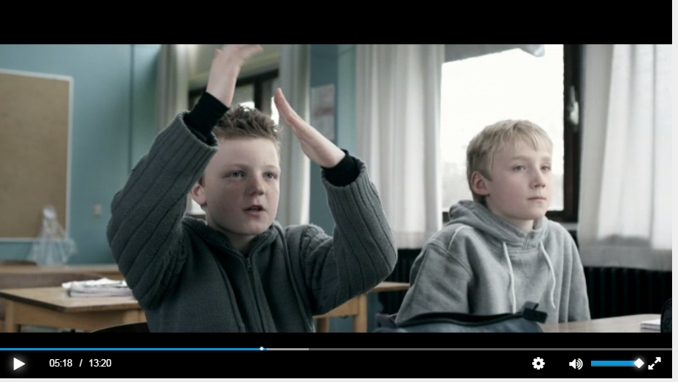
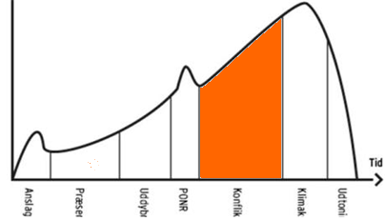
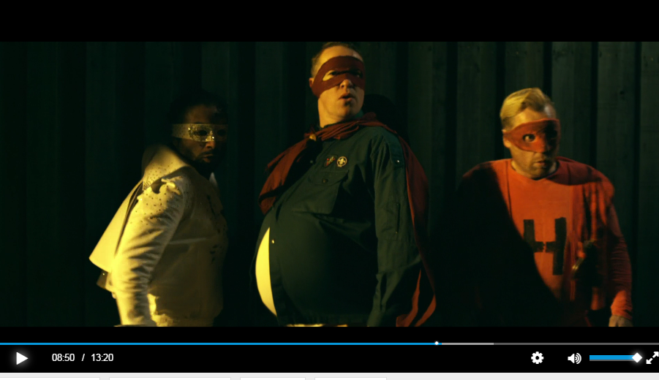
Konfliktoptrapning:
Hovedpersonen fortæller alt om ”De fantastiske 3”; Spejderman, Handy-man og Score-man, der bekæmper skurke som Rodehovedet, Sokkeren og Pølleman.
Hvordan reagerer Gavin?
Hvordan reagerer klassen

Slide 7
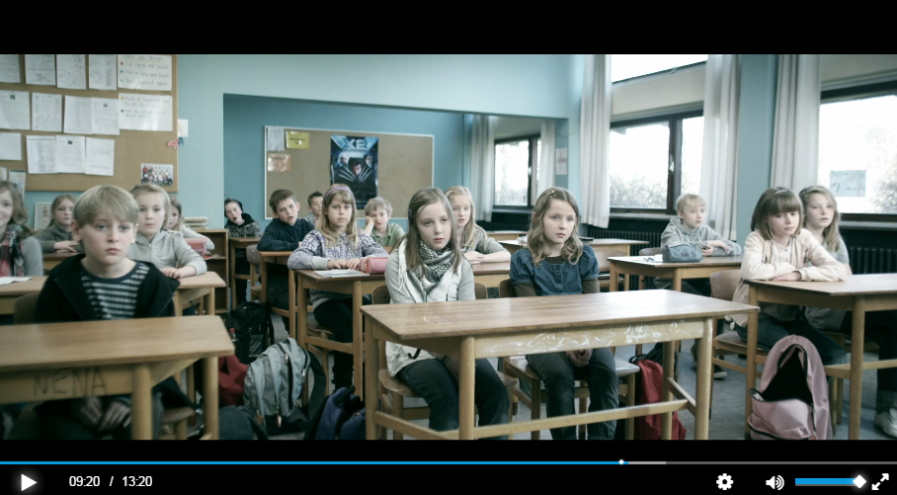
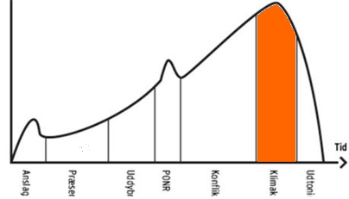
Klimaks:
Det afgørende øjeblik. Gavin er blevet smidt ud. Casper er midt i det allermest spændende i sin fortælling om farens superhelte-arbejde. Hvad gør resten af klassen? Hvordan betragter de Casper?

Slide 8
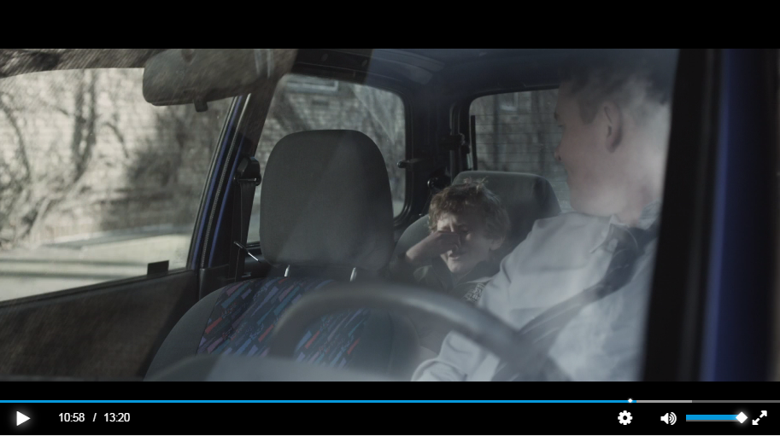
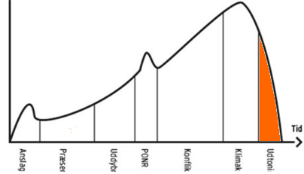
Udtoning:
Fortællingen lander. Casper sidder med sin far i bilen.
Hvad sker der?

